Slide 1
內插+外插 資料處理
學生：傅鈺婷
指導教授：戴天時 教授

Slide 2




























在y年時某一程度失能下的資料
$i_{a}$ y年時a歲的某程度失能人口
$T_{a}$ y年時a歲的總人口
$$0\sim 2$$
$$3\sim 5$$
$$6\sim 11$$
$$8.5$$
$$age$$
$$0$$
$$1$$
$$2$$
$$3$$
$$4$$
$$5$$
$$6$$
$$7$$
$$8$$
$$\frac{i_{0}}{T_{0}}$$
$$\frac{i_{1}}{T_{1}}$$
$$\frac{i_{2}}{T_{2}}$$
$$\frac{i_{3}}{T_{3}}$$
$$\frac{i_{4}}{T_{4}}$$
$$\frac{i_{5}}{T_{5}}$$
$$\frac{i_{6}}{T_{6}}$$
$$\frac{i_{7}}{T_{7}}$$
$$\frac{i_{8}}{T_{8}}$$
盛行率
$$M_{1}$$
內插
$$M_{4}$$
內插
$$M_{8.5}$$
外插
M → Morbidity rate 疾病率

Slide 3
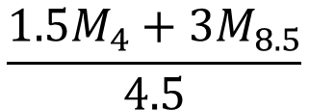
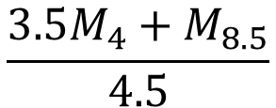
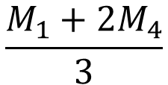

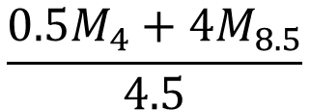
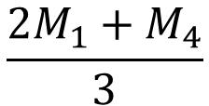
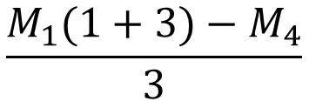
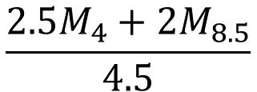
在y年時某一程度失能下的資料
$i_{a}$ y年時a歲的某程度失能人口
$T_{a}$ y年時a歲的總人口
$$0\sim 2$$
$$3\sim 5$$
$$6\sim 11$$
$$8.5$$
$$age$$
$$0$$
$$1$$
$$2$$
$$3$$
$$4$$
$$5$$
$$6$$
$$7$$
$$8$$
$$\frac{i_{0}}{T_{0}}$$
$$\frac{i_{1}}{T_{1}}$$
$$\frac{i_{2}}{T_{2}}$$
$$\frac{i_{3}}{T_{3}}$$
$$\frac{i_{4}}{T_{4}}$$
$$\frac{i_{5}}{T_{5}}$$
$$\frac{i_{6}}{T_{6}}$$
$$\frac{i_{7}}{T_{7}}$$
$$\frac{i_{8}}{T_{8}}$$
盛行率
$$M_{8.5}$$
$$\frac{M_{1}(1+3)−M_{4}}{3}$$
$$M_{1}$$
$$\frac{2M_{1}+M_{4}}{3}$$
$$\frac{M_{1}+2M_{4}}{3}$$
$$M_{4}$$
$$\frac{{2.5M}_{4}+2M_{8.5}}{4.5}$$
$$\frac{{0.5M}_{4}+4M_{8.5}}{4.5}$$
$$\frac{{3.5M}_{4}+M_{8.5}}{4.5}$$
$$\frac{{1.5M}_{4}+3M_{8.5}}{4.5}$$

Slide 4
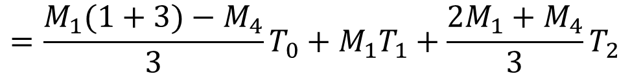

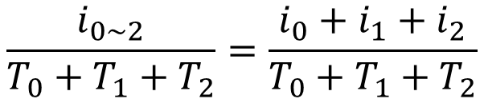
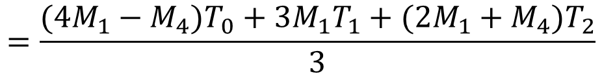
在y年時某一程度失能下的資料
$i_{a}$ y年時a歲的某程度失能人口
$T_{a}$ y年時a歲的總人口
$$0\sim 2$$
$$3\sim 5$$
$$6\sim 11$$
$$8.5$$
$$\frac{i_{0\sim 2}}{T_{0}+T_{1}+T_{2}}=\frac{i_{0}+i_{1}+i_{2}}{T_{0}+T_{1}+T_{2}}$$
$$7$$
$$8$$
$$age$$
$$0$$
$$1$$
$$2$$
$$3$$
$$4$$
$$5$$
$$6$$
$$\frac{i_{0}}{T_{0}}$$
$$\frac{i_{1}}{T_{1}}$$
$$\frac{i_{2}}{T_{2}}$$
$$\frac{i_{3}}{T_{3}}$$
$$\frac{i_{4}}{T_{4}}$$
$$\frac{i_{5}}{T_{5}}$$
$$\frac{i_{6}}{T_{6}}$$
$$\frac{i_{7}}{T_{7}}$$
$$\frac{i_{8}}{T_{8}}$$
盛行率
$$\overset{⇒}{}i_{0\sim 2}=i_{0}+i_{1}+i_{2}$$
$$=\frac{M_{1}(1+3)−M_{4}}{3}T_{0}+M_{1}T_{1}+\frac{2M_{1}+M_{4}}{3}T_{2}$$
$$M_{8.5}$$
$$\frac{M_{1}(1+3)−M_{4}}{3}$$
$$M_{1}$$
$$\frac{2M_{1}+M_{4}}{3}$$
$$\frac{M_{1}+2M_{4}}{3}$$
$$M_{4}$$
$$\frac{{2.5M}_{4}+2M_{8.5}}{4.5}$$
$$=\frac{(4M_{1}−M_{4})T_{0}+3M_{1}T_{1}+(2M_{1}+M_{4})T_{2}}{3}$$
$$\frac{{0.5M}_{4}+4M_{8.5}}{4.5}$$
$$\frac{{3.5M}_{4}+M_{8.5}}{4.5}$$
$$\overset{⇒}{}3i_{0\sim 2}=\left(4T_{0}+3T_{1}+2T_{2}\right)M_{1}+(T_{0}−T_{2})M_{4}$$
$$\frac{{1.5M}_{4}+3M_{8.5}}{4.5}$$

Slide 5
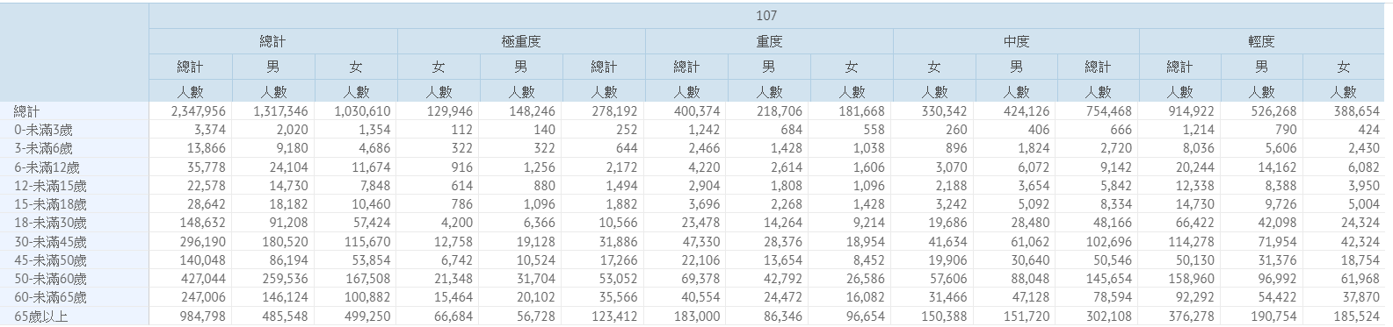
在y年時某一程度失能下的資料
$i_{a}$ y年時a歲的某程度失能人口
$T_{a}$ y年時a歲的總人口
$$0\sim 2$$
$$3\sim 5$$
$$6\sim 11$$
$$8.5$$
$$\frac{i_{0\sim 2}}{T_{0}+T_{1}+T_{2}}=\frac{i_{0}+i_{1}+i_{2}}{T_{0}+T_{1}+T_{2}}$$
$$7$$
$$8$$
$$age$$
$$0$$
$$1$$
$$2$$
$$3$$
$$4$$
$$5$$
$$6$$
$$\frac{i_{0}}{T_{0}}$$
$$\frac{i_{1}}{T_{1}}$$
$$\frac{i_{2}}{T_{2}}$$
$$\frac{i_{3}}{T_{3}}$$
$$\frac{i_{4}}{T_{4}}$$
$$\frac{i_{5}}{T_{5}}$$
$$\frac{i_{6}}{T_{6}}$$
$$\frac{i_{7}}{T_{7}}$$
$$\frac{i_{8}}{T_{8}}$$
盛行率
$$\overset{⇒}{}i_{0\sim 2}=i_{0}+i_{1}+i_{2}$$
$$=\frac{M_{1}(1+3)−M_{4}}{3}T_{0}+M_{1}T_{1}+\frac{2M_{1}+M_{4}}{3}T_{2}$$
$$M_{8.5}$$
$$\frac{M_{1}(1+3)−M_{4}}{3}$$
$$M_{1}$$
$$\frac{2M_{1}+M_{4}}{3}$$
$$\frac{M_{1}+2M_{4}}{3}$$
$$M_{4}$$
$$\frac{{2.5M}_{4}+2M_{8.5}}{4.5}$$
$$=\frac{(4M_{1}−M_{4})T_{0}+3M_{1}T_{1}+(2M_{1}+M_{4})T_{2}}{3}$$
$$\frac{{0.5M}_{4}+4M_{8.5}}{4.5}$$
$$\frac{{3.5M}_{4}+M_{8.5}}{4.5}$$
$$\overset{⇒}{}3i_{0\sim 2}=\left(4T_{0}+3T_{1}+2T_{2}\right)M_{1}+(T_{0}−T_{2})M_{4}$$
$$\frac{{1.5M}_{4}+3M_{8.5}}{4.5}$$

